Slide 1
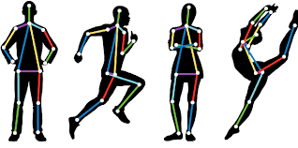
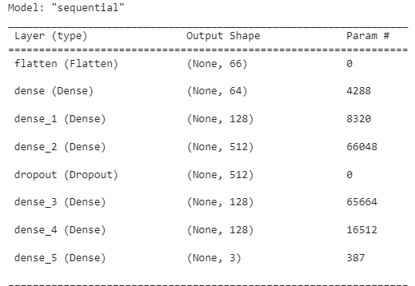
Detekcija i klasifikacija ljudskih akcija
Srđan Stjepanović SV16/2020
Uvod:
Detekcija i prepoznavanje ljudskih pokreta sa slike/videa je danas veoma popularan izazov. Detekcija položaja tijela čovjeka kao i klasifikacija njegove akcije može imate razne primjene, kao sto su praćene nadzornih kamera, praćenje pravilnosti izvođenja vježbi, virtuelna realnost i mnoge druge. Cilj ovog projekta je da se detektuje položaj tijela čovjeka i na osnovu ključnih tačaka njegovog tijela da klasifikujemo njegovu aktivnost.
Metodologija:
Za detekciju čovjeka i ključnih tačaka njegovog tijela korištena su dva zasebna modela, a to su OpenPose i MediaPipe pose model. Zatim se rezultati pretprocesiranja u vidu koordinata ključnih tačaka prosleđuju klasifikatoru koji klasifikuje ulazne koordinate na jednu od ljudskih akcija. Iako je prvobitno planirano da se koristi samo OpenPose model, zbog svojih ograničenja u brzini, dodat je i MediaPipe model koji je korišten u detekciji čovjeka u realnom vremenu. Korištena su 3 modela za klasifikaciju i poređeni su njihovi rezultati,a to su: SVM, Random forest i neuronska mreža. Arhitektura neuronske mreže koja je korištena se može vidjeti na slici.
Rezultati:
Evaluacija je vršena pomoću sledećih metrika: accuracy, precision, f1-score i recall. Klasifikatori postižu sl. accuracy, dok ostale metrike mogu da se vide u doc/results folderu.
Podaci:
Korišten je HAR-dataset koji je sačinjen od 12000 slika, gdje je svaka slika anotirana jednom od 15 ljudskih akcija. Neke klase su predstavljene veoma sličnom pozom, s toga je empirijski izdvojeno 5 klasa koje će se klasifikovati, kako bi se poboljšala preciznost klasifikatora. Skup podatak je podijeljen na trening i test dio u odnosu 80:20. Svaka slika je pretprocesirana sa dva modela OpenPose i MediaPipe pose. Prije samog pretprocesiranja slike su skalirane na 240x240. Izlaz iz OpenPose modela predstavljaju koordinate 18 ključnih tačaka čovjekovog tijela, dok MediaPipe pose kreira 33 ključne tačke.
 | OpenPose | MediaPipe
Neuronska mreža | 61% | 59%
SVM | 62% | 60%
Random forest | 66% | 60%
Zaključak:
Postignuti rezultati nisu idelani, ali postoji mnogo prostora za unapređenje modela. Neuronska mreža pokazuje lošije rezultate od linearnih klasifikatora, ali podešavanjem parametara modela, kao i promjenom arhitekture rezultati bi se mogli poboljšati. Takođe ulaz u klasifikator bi se mogao normalizovati, a skup podataka proširiti. Hiper-parametri linearnih klasifikatora bi se mogli optimizovati korištenjem nekog metoda za „hyperparameter tuning“ kao što je Grid Search.

